Slide 1
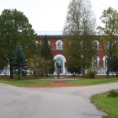
ГБОУ СПО ЛО «Лисинский лесной колледж»
Преподаватель истории
Калинина Елена Владимировна
п. Лисино-Корпус
2014г

Slide 2
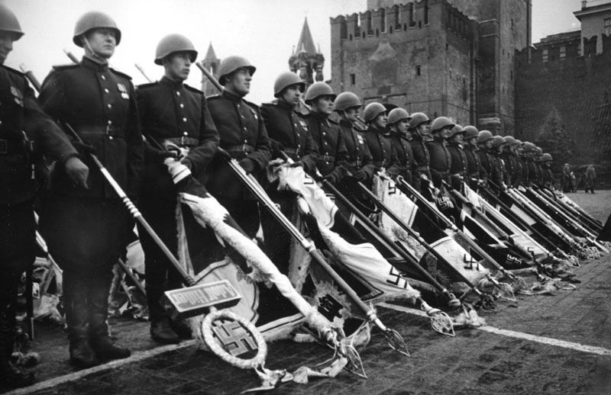
Кто победитель во Второй мировой войне (1939-1945 гг)?

Slide 3
План занятия
Вводное слово – почему американцы считают, что они победили во Второй мировой войне
Начало войны
Вооруженные силы сторон
Переговоры об открытии второго фронта
Встреча на р. Эльбе
Значение антигитлеровской коалиции
Парад победы. Итоги войны
Начало «холодной войны». Распад СССР
Уроки Второй мировой войны – необходимость предотвращения возникновения и распространения неофашизма

Slide 4
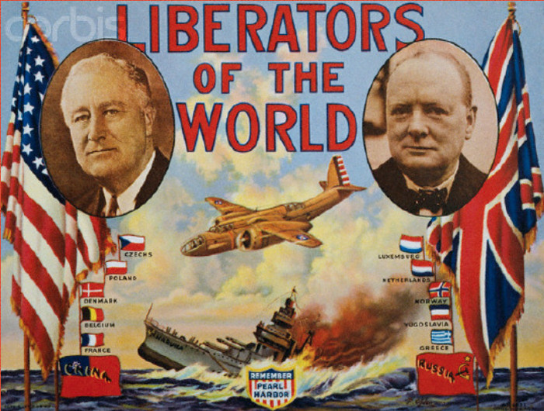
Почему американцы считают, что они победили во второй мировой войне?

Slide 5
Первый Акт о безоговорочной капитуляции германских вооружённых сил изначально был подписан представителями Верховного командования вермахта, верховного командования Западных союзников и Советского Союза 7 мая в 02:41 в Реймсе. Капитуляция нацисткой Германии вступила в силу 8 мая в 23:01. Документ был составлен на английском языке. По требованию Сталина, 8 мая в пригороде Берлина Карлсхорсте состоялась церемония вторичного подписания акта о капитуляции фашисткой Германии.

Slide 6
Вторая мировая не кончилась в мае 1945, т. к. продолжались бои с Японией. Чтобы избежать чрезмерного усиления СССР в Тихоокеанском бассейне 6 и 9 августа на Хиросиму и Нагасаки американцы сбросили атомные бомбы. 8 августа СССР объявил войну Японии, а 9 августа начал наступление и в течение 2 недель нанёс сокрушительное поражение японской Квантунской армии. 2 сентября в 4:02 по московскому времени на борту американского линкора «Миссури» был подписан акт о безоговорочной капитуляции Японии. Крупнейшая война в истории человечества завершилась, и по сведениям американских учебников истории именно благодаря ядерным ударам США.

Slide 7
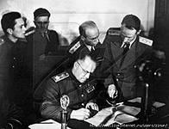
Маршал Г. К. Жуков от имени Советского правительства скрепляет своей подписью акт о безоговорочной капитуляции Германии

Slide 8
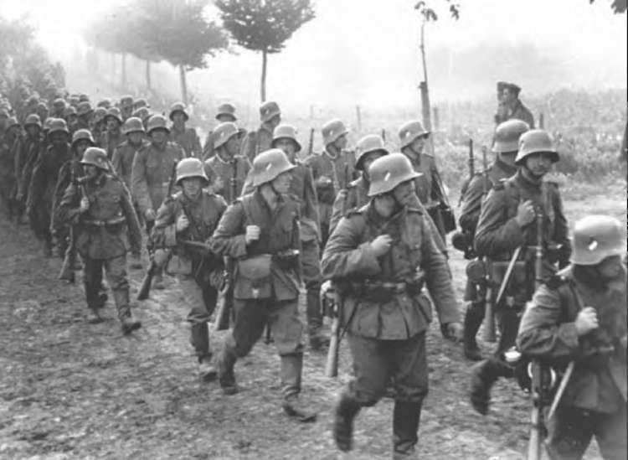
Начало войны

Slide 9
Вооруженные силы сторон
дата | Личный состав | Орудия и минометы | Танки и САУ | Боевые самолеты
К 22 июня 1941г (начало войны) | Красная армия
 | 2,7 млн | 37,5 тыс | 1,5 тыс | 1,5тыс
 | Армия неприятия
 | 5,5 млн | 47 тыс | 4 тыс | 5 тыс
К 1 декабря 1941г (битва под Москвой) | 3,4 млн 4 млн | 22 тыс 27 тыс | 2 тыс 2 тыс | 2,2 тыс 3 тыс
К 1 ноября 1942г (Сталинградская битва) | 6,5 млн 6,2 млн | 78 тыс 52 тыс | 7,3 тыс 5 тыс | 4,5 тыс 3,5 тыс
К 1 июня 1944г (второй фронт) | 6,6 млн 4,3 млн | 98 тыс 59 тыс | 7 тыс 8 тыс | 13 тыс 3 тыс
К 1 января 1945г (окончание войны) | 6,7 млн 3,7 млн | 107 тыс 56 тыс | 12 тыс 8 тыс | 14,7 тыс 4 тыс

Slide 10
Материально-техническое обеспечение СССР в годы второй мировой войны
Виды вооружений | Произведено СССР | Поставлено союзниками | Количество поставок по ленд-лизу от общего числа использованных в войне (%)
Орудия | 489 900 | 9 600 | 2
Танки и САУ | 102 500 | 11 576 | 10
Самолеты | 136 800 | 18 753 | 12

Slide 11
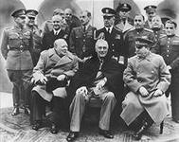
Крымская конференция
У. Черчилль, Ф.Рузвельт, И. Сталин во время конференции в Ялте

Slide 12
Соотношение сил и средств сторон на сталинградском направлении к началу контрнаступления
Силы и средства | Советские войска | Войска противника | Соотношение сил
Личный состав (тыс чел) | 1 103 | 1 011,5 | 1,1:1
Танки, штурмовые и самоходные орудия | 1 463 | 675 | 2,2:1
Орудия и минометы | 15 501 | 10 290 | 1,5:1
Боевые самолеты | 1 350 | 1 216 | 1,1:1

Slide 13
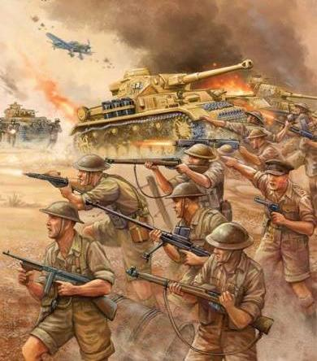
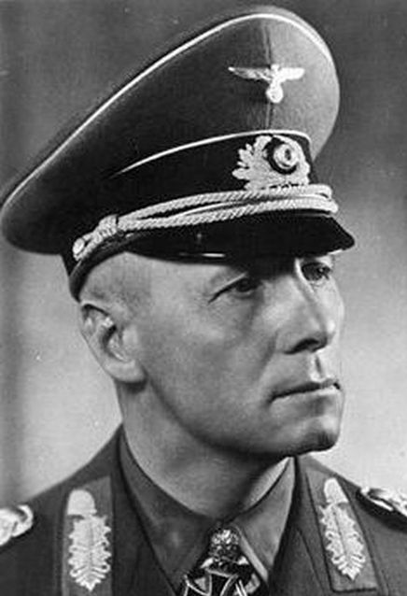
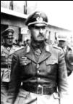
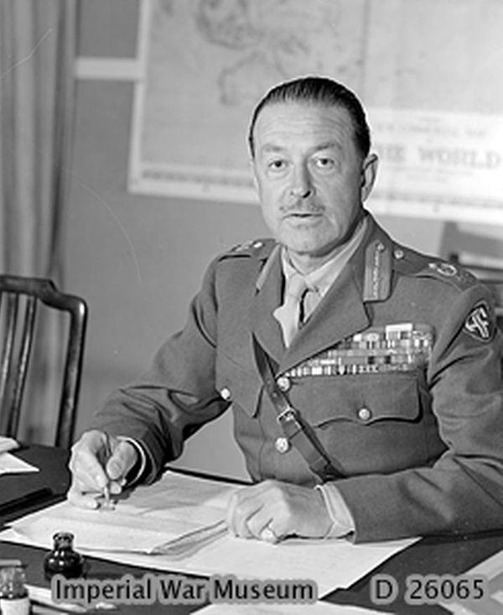
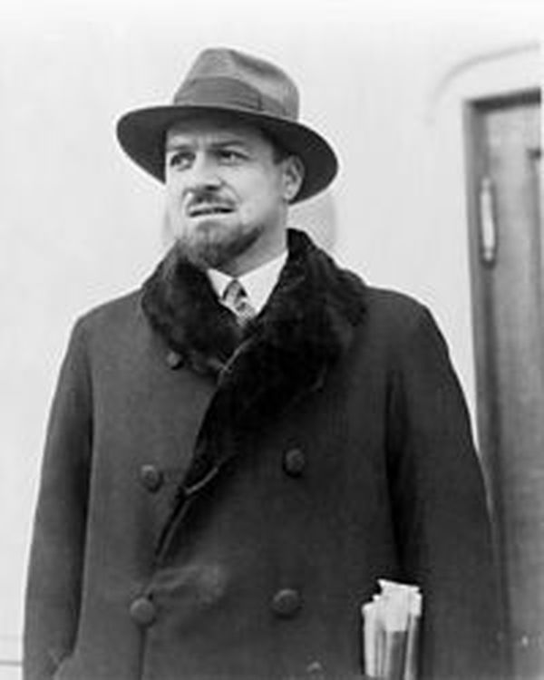
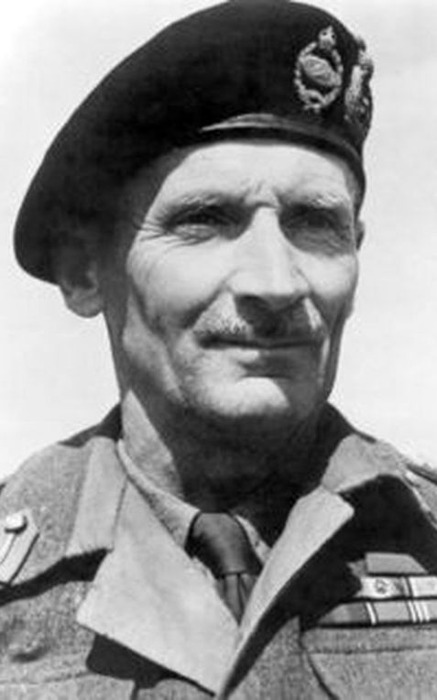
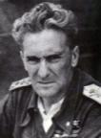
Война в Северной Африке
Э. Роммель

Slide 14
Соотношение сил в важнейших сражениях 1942-1943 гг
 | Битва у Эль-Аламейна |  | Сталинградская битва
 | Итало-германские войска | Английские войска | Немцы и их сатиллиты | Советские войска
Численный состав | 104 000 | 195 000 | 1 000 000 | Более 1 000 000
Танки | 489 | 1 029 | 675 | 1 463
Артиллерийские орудия | 1 219 | 2 311 | 10 300 | 15 000
Самолеты | 675 | 750 | 1 216 | 1 350

Slide 15
Роль Восточного фронта во второй мировой войне
дата | Всего войск у Герма нии | На советско-германском фронте |  | Другие фронты |  | Оккупированные территории
 |  | дивизий | в % | дивизий | в % | дивизий | в %
22.06.41г (начало войны) | 217 | 153 | 69,6 | 2 | 0,9 | 62 | 29,5
01.07.42г (перелом в ходе войны ) | 241 | 184 | 76,3 | 3 | 1,2 | 54 | 22,5
01.07.44г(второй фронт) | 337 | 172 | 51,8 | 98 | 28,8 | 64 | 19,2
01.01.45 (окончание войны) | 300 | 179 | 60,6 | 107 | 34,9 | 14 | 4,5

Slide 16
Итоги боевых действий в Европе СССР и его союзников в июне – декабре 1944г (после открытия 2-го фронта)
Вопросы для сравнения | Восточный фронт | Западный фронт
Разгромлено дивизий Германии | 96 | 35
Потери вермахта в живой силе | 1,6 млн | 0,6 млн

Slide 17
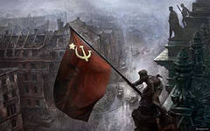
Итоги войны

Slide 18
Потери во Второй мировой войне
 | Мобилизованные | Погибшие Военнослужа щие | Раненые в боях | Жертвы среди мирного населения
СССР | 20 млн | 14 млн | 18 млн | 13 млн
США | 16 млн | 406 тыс | 672 тыс | -
Великобритания | 4,7 млн | 370 тыс | 277 тыс | 60,5 тыс
Германия | 10 млн | 5,6 млн | 10 млн | 3 млн
Всего погибло – 62 млн чел
СССР – 27 млн чел

Slide 20
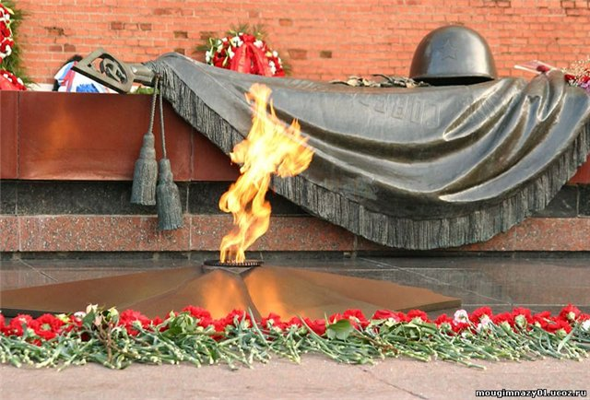
Никто не забыт, ничто не забыто

